Slide 1
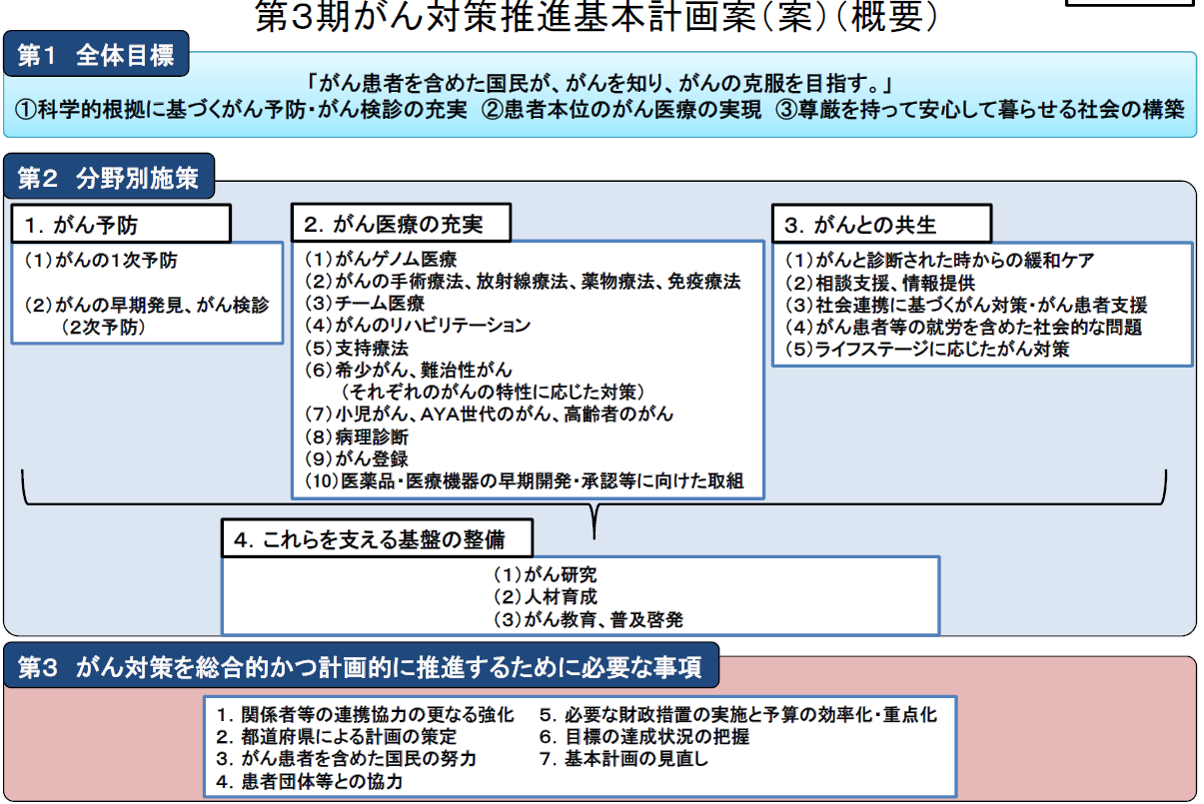
参考資料１
平成29年6月2日付け
厚労省資料より抜粋

